Slide 1
Verkeerstoets Zilver
Dode hoek

Slide 2
Kwetsbare weggebruikers
Voetganger / fietser | Vrachtwagen
Is klein en moeilijk te zien. Heeft weinig bescherming. De fietser draagt eventueel een fietshelm. | De bestuurder zit in de cabine. De ijzeren constructie van de cabine beschermt de bestuurder. De cabine heeft een airbag.

Slide 3
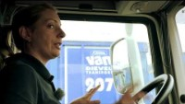

Slide 4
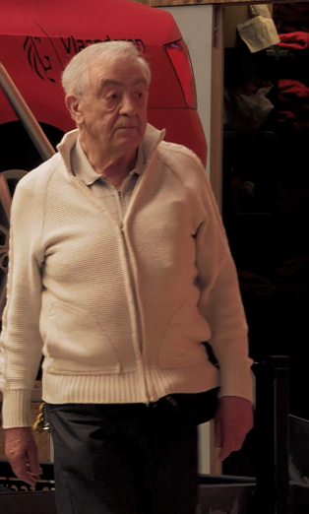
Wat heb jij onthouden?

Slide 5
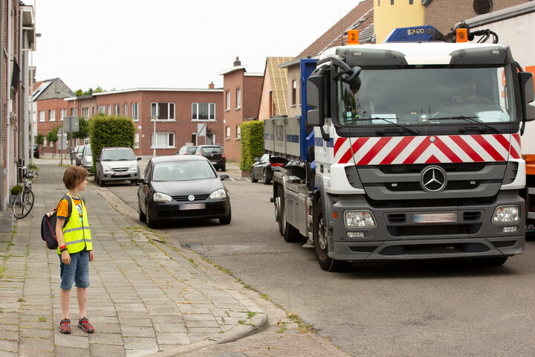

Slide 6
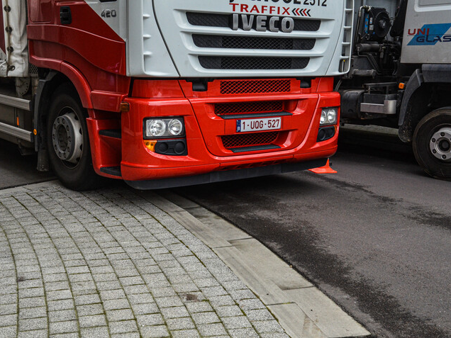

Slide 7
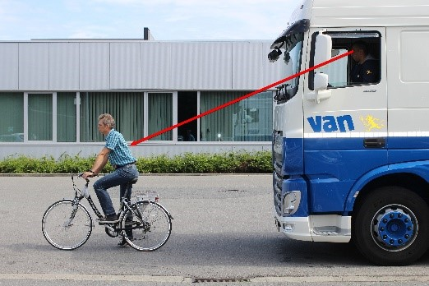
1. De vrachtwagenbestuurder zit vaak hoog. Welk effect is dat voor weggebruikers in hun directe omgeving?
Dat is een voordeel.
Dat is een nadeel.

Slide 8
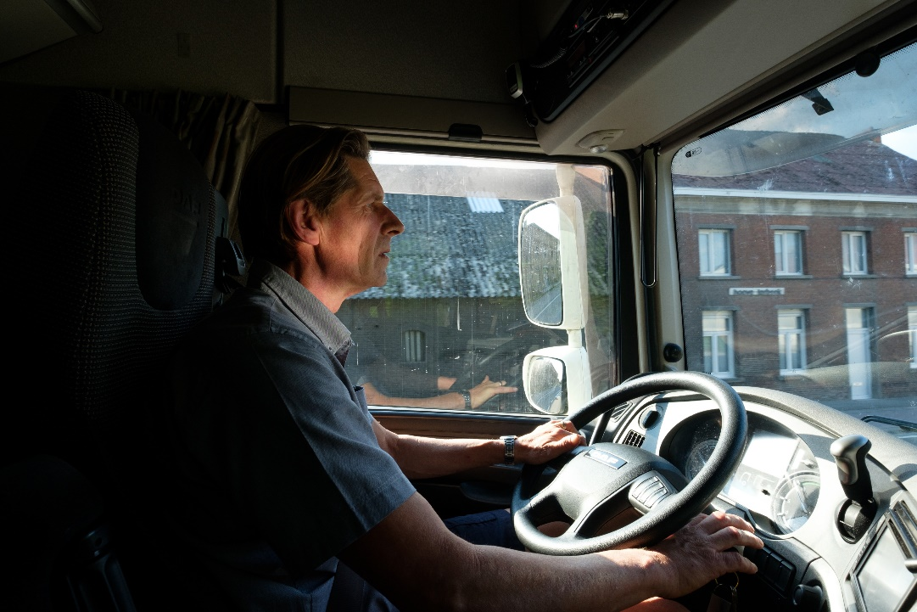
2. Dodehoekongevallen gebeuren vooral doordat bestuurders van grote voertuigen niet goed opletten.
Waar
Niet waar

Slide 9
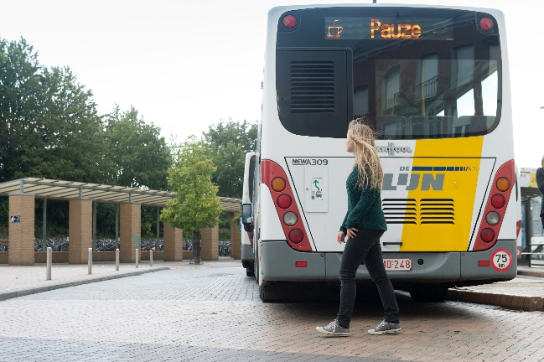
3. Met welk trucje weet je zeker dat de bestuurder je gezien heeft?
Door oogcontact te maken met de bestuurder.
Door voor het voertuig te gaan staan.

Slide 10
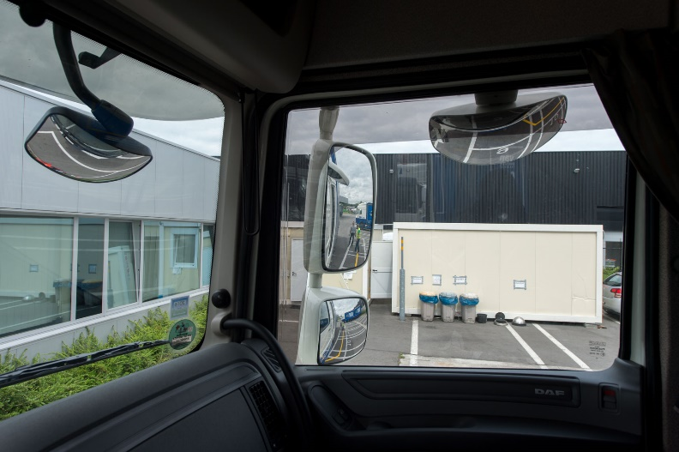
4. Waarom kan een bestuurde ondanks zijn spiegels toch niet alles zien gebeuren rondom zijn voertuig?
Omdat de spiegels niet zo groot zijn.
Omdat hij niet in alle spiegels tegelijk kan kijken.

